Slide 1




TRƯỜNG TIỂU HỌC TÂN VIÊN.
TOÁN
LỚP 3B.
NĂM
ĐIỂM Ở GIỮA
TRUNG ĐIỂM CỦA ĐOẠN THẲNG.
GIÁO VIÊN: ĐỖ THỊ HOÀI PHƯƠNG.

Slide 2



Slide 3
.
3 cm
.
2 cm
.
a. Điểm ở giữa
A
B
C
* A, B, C là ba điểm thẳng hàng.
* B là điểm ở giữa hai điểm A và C.
.
3 cm
.
3 cm
.
b. Trung điểm của đoạn thẳng
D
H
E
* H là điểm ở giữa hai điểm D và C.
* Độ dài đoạn thẳng DH bằng độ dài đoạn thẳng HE. Viết là DH = HE
* H được gọi là trung điểm của đoạn thẳng DE.

Slide 4

2 cm
C
1. Đ, S ?
3 cm
N
3 cm
3 cm
A
M
B
a. M là trung điểm của đoạn thẳng AB.
?
Đ
b. N là điểm ở giữa hai điểm B và C.
?
Đ
c. N là trung điểm của đoạn thẳng BC.
?
S
d. B là điểm ở giữa hai điểm M và N.
?
Đ

Slide 5

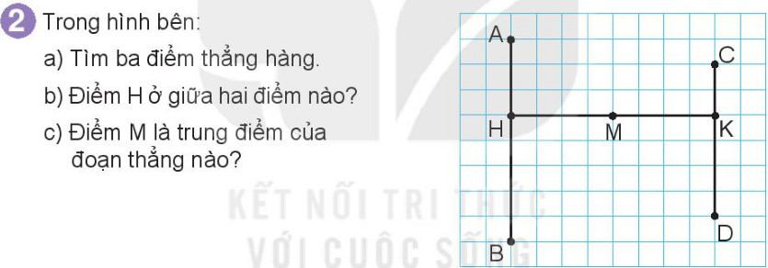
2. Trong hình bên:
a. Tìm ba điểm thẳng hàng.
* Ba điểm thẳng hàng là: A,H,B; H,M,K; C,K,D.
b. Điểm H ở giữa hai điểm nào?
* Điểm H ở giữa 2 điểm A và B.
c. Điểm M là trung điểm của đoạn thẳng nào?
* Điểm M là trung điểm của đoạn thẳng HK vì M là điểm giữa hai điểm H và K, MH = MK.

Slide 6
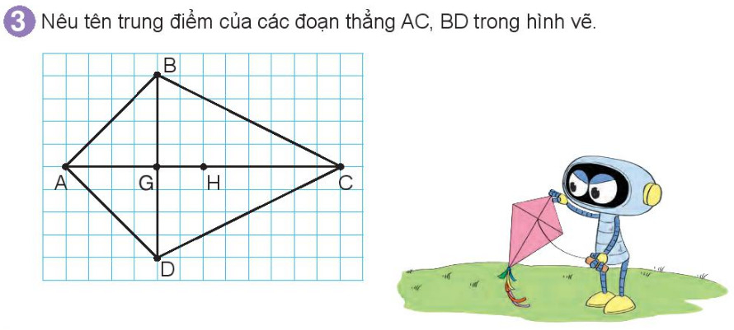
3. Nêu tên trung điểm của các đoạn thẳng AC, BD trong hình vẽ.
* Điểm H là trung điểm của đoạn thẳng AC.
* Điểm G là trung điểm của đoạn thẳng BD.

Slide 7

VẬN DỤNG

